Slide 1
TIẾNG VIỆT 2
ỦY BAN NHÂN DÂN TP.QUY NHƠN TRƯỜNG TIỂU HỌC LÊ HỒNG PHONG
----------------
Tập 2
CHÀO MỪNG
CÁC EM ĐẾN VỚI TIẾT HỌC
Môn :Tiếng Việt
Giáo viên: Nguyễn Thị Hạnh
Lớp 2C

Slide 2
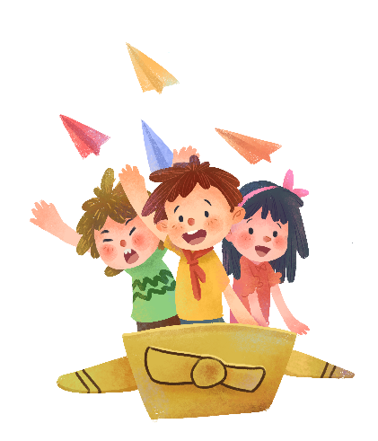
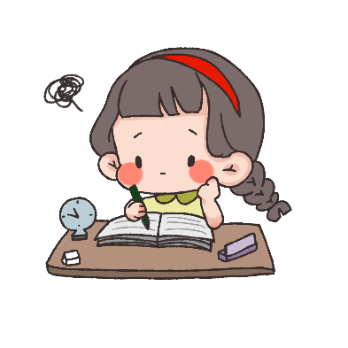
KHỞI ĐỘNG

Slide 4
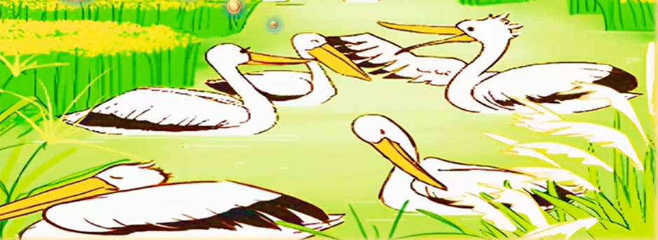
Thứ ba ngày 18 tháng 2 năm 2025
Tiếng Việt:
Tự đọc sách báo:Đọc sách báo viết về các loài chim
Tiết đọc thư viện
Truyện kể : Món quà tặng bố

Slide 5
Hoạt động 1:
Tìm hiểu yêu cầu của bài học và chuẩn bị

Slide 6
Giới thiệu sách:
- Tên sách
- Tên tác giả
- Tên nhà xuất bản

Slide 7
Chào các bạn! Hôm nay, mình đem tới cuốn sách “Vua của các loài chim” của các tác giả giả là: Janet Keegans, Harriet Matsaert và Nguyễn Phan Quế Mai. Sách do nhà xuất bản Kim Đồng phát hành. Trang bìa của cuốn sách là hình ảnh một chú chim đại bàng dang đôi cánh, đầu đội vương miện.

Slide 8
2. Tự đọc một truyện (bài thơ, bài báo) em thích.
Hộp thư anh Biết Tuốt

Slide 9
3. Đọc lại (hoặc kể lại) cho các bạn nghe một truyện (một đoạn truyện, bài thơ, bài báo) em vừa đọc.
Chim sâu
Chim sâu nho nhỏ
Cây yêu chim quá!
Cái mỏ xinh xinh
Cây vẫy, cây vui
Chăm nhặt, chăm tìm
Búp nở hoa cười
Bắt sâu cho lá.
Chào chim sâu đấy.
PHONG THU

Slide 10
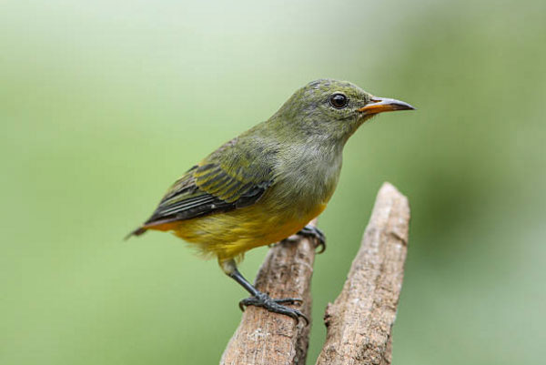
Chim sâu
Chim sâu nho nhỏ
Cái mỏ xinh xinh
Chăm nhặt, chăm tìm
Bắt sâu cho lá.
Cây yêu chim quá!
Cây vẫy, cây vui Búp nở hoa cười
Chào chim sâu đấy.
PHONG THU
- Chim sâu có đặc điểm gì?
- Chim sâu nhỏ, cái mỏ xinh xinh.

Slide 11
Chim sâu
Chim sâu nho nhỏ
Cái mỏ xinh xinh
Chăm nhặt, chăm tìm
Bắt sâu cho lá.
Cây yêu chim quá!
Cây vẫy, cây vui Búp nở hoa cười
Chào chim sâu đấy.
PHONG THU
- Chim sâu có ích như thế nào?
- Chim sâu chăm chỉ bắt sâu cho lá.

Slide 12
Chim sâu
Chim sâu nho nhỏ
Cái mỏ xinh xinh
Chăm nhặt, chăm tìm
Bắt sâu cho lá.
Cây yêu chim quá!
Cây vẫy, cây vui Búp nở hoa cười
Chào chim sâu đấy.
PHONG THU
- Tìm câu thơ cho thấy tình cảm của cây đối với chim sâu.
Cây yêu chim quá!
Cây vẫy, cây vui
Búp nở hoa cười
Chào chim sâu đấy.

Slide 13
LUYỆN TẬP
THỰC HÀNH

Slide 14
Hoạt động 2:
Tự đọc sách, ghi lại cảm xúc, nhận xét về nhân vật trong bài đọc

Slide 15
: Đọc và tìm hiểu câu chuyện :
Món quà tặng bố

Slide 16
ĐỌC THEO NHÓM

Slide 17
Các nhóm đọc và
chia sẻ

Slide 18
ĐÓNG VAI

Slide 19
Chốt lại :giới thiệu danh mục sách các câu chuyện về các loài chim
-Cho học sinh ghi vào nhật kí đọc.

Slide 20
Chúc các em học tốt!

